Slide 1

Analyse verschiedener Länder
Analyse von:
Abdülaziz Ulas , Aleksey Baravik,
Giasmin Chrysafidou, Navya Gorthi,
Thomas Glowacz

Slide 2
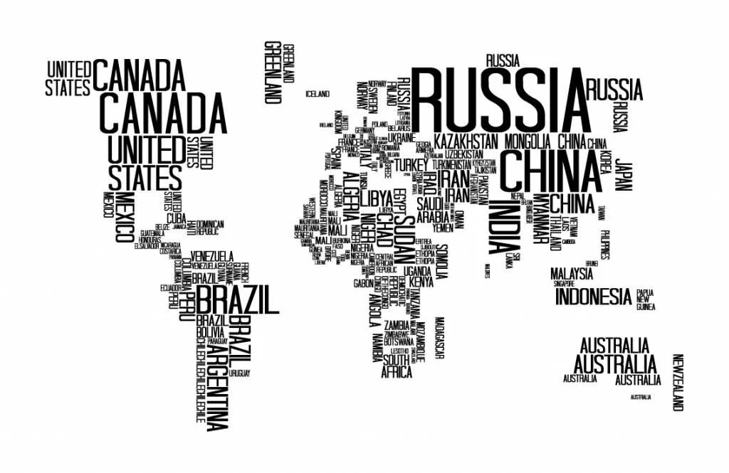
einleitung: In dieser Analyse geht es um die Lebens zufriedenheit auf unserem Globus. Es werden die Jahre 2018 und 2019 dargestellt. Die allgemeine Lebens zufriedenheit lässt sich beispielsweise anhand der Freiheit zur Selbstbestimmung, Soziale helfen, die Großzügigkeit der Menschen und der Lebenserwartung.

Slide 3

InhaltsVerzeichnis: - Top 10 Lebensgestaltung 2018/2019 - Top 10 Social Support 2018/2019 - Top 10 Lebenserwartung 2018/2019 - Top 10 Großzügigkeit 2018/2019 - allgemeiner überblick 2018/2019 - Bip und Zufriedenheit 2018/2019 - Live Präsentation unseres dashbords

Slide 4
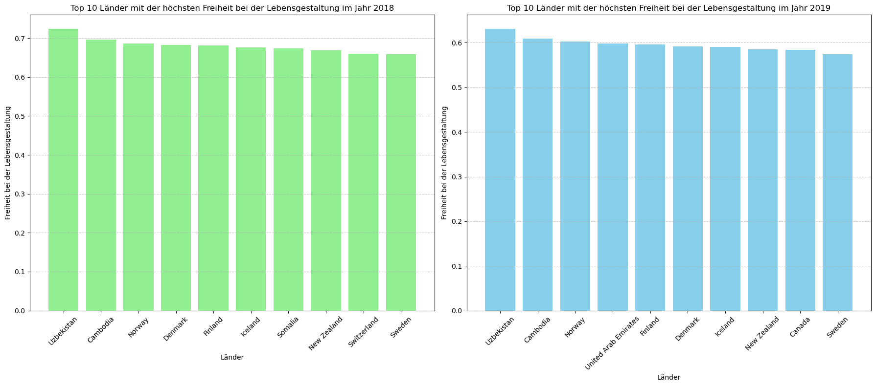
Top 10 Länder mit den höchsten Freiheiten bei der Lebensgestaltung in den Jahren 2018/2019

Slide 5
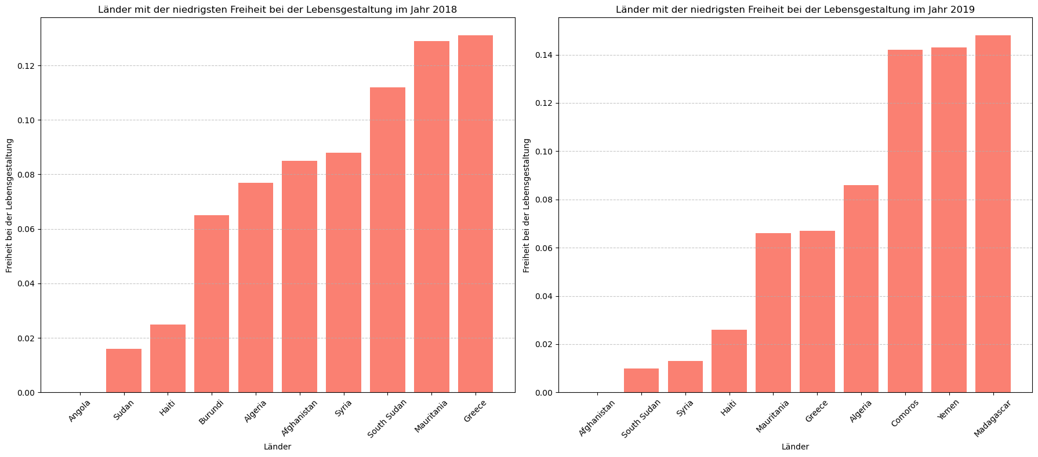
Top10 der niedgrigsten Freiheit bei der Lebensgestaltung in den Jahren 2018/2019

Slide 6
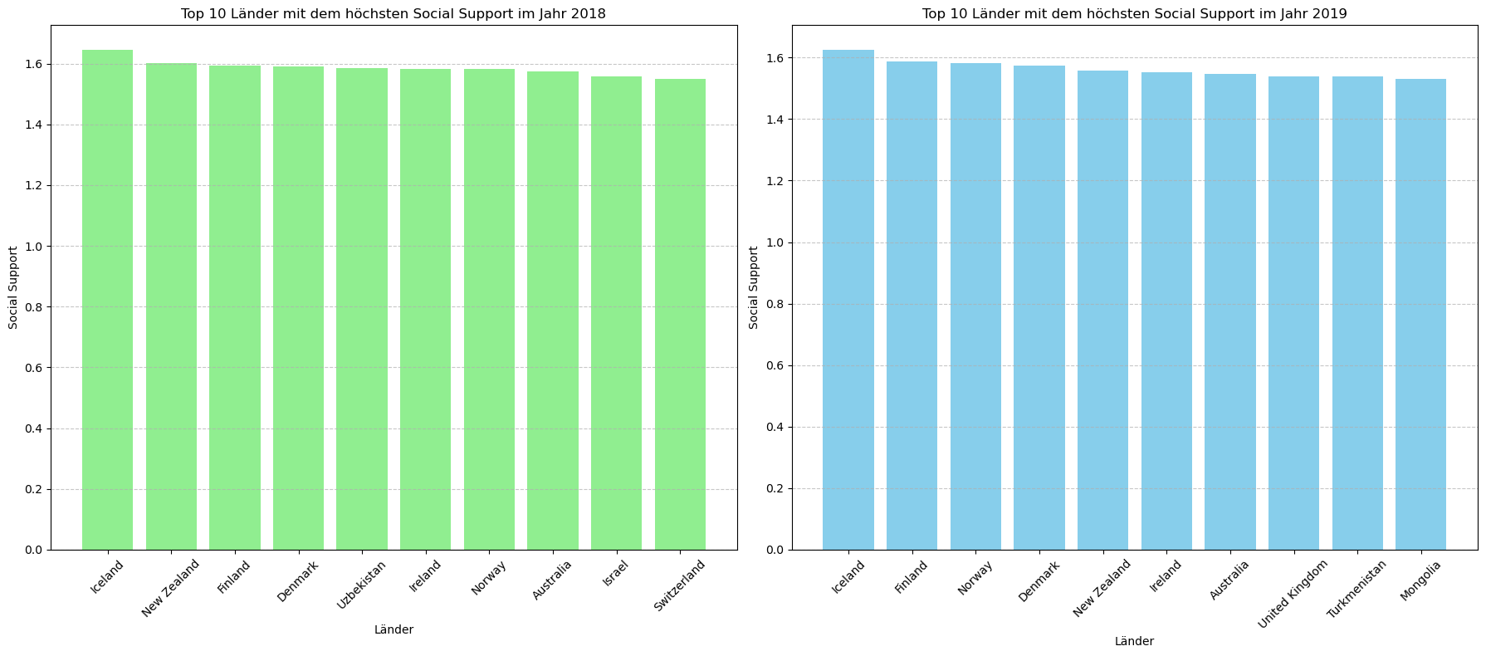
Top 10 der Höchsten Social Support in den Jahren 2018/2019

Slide 7
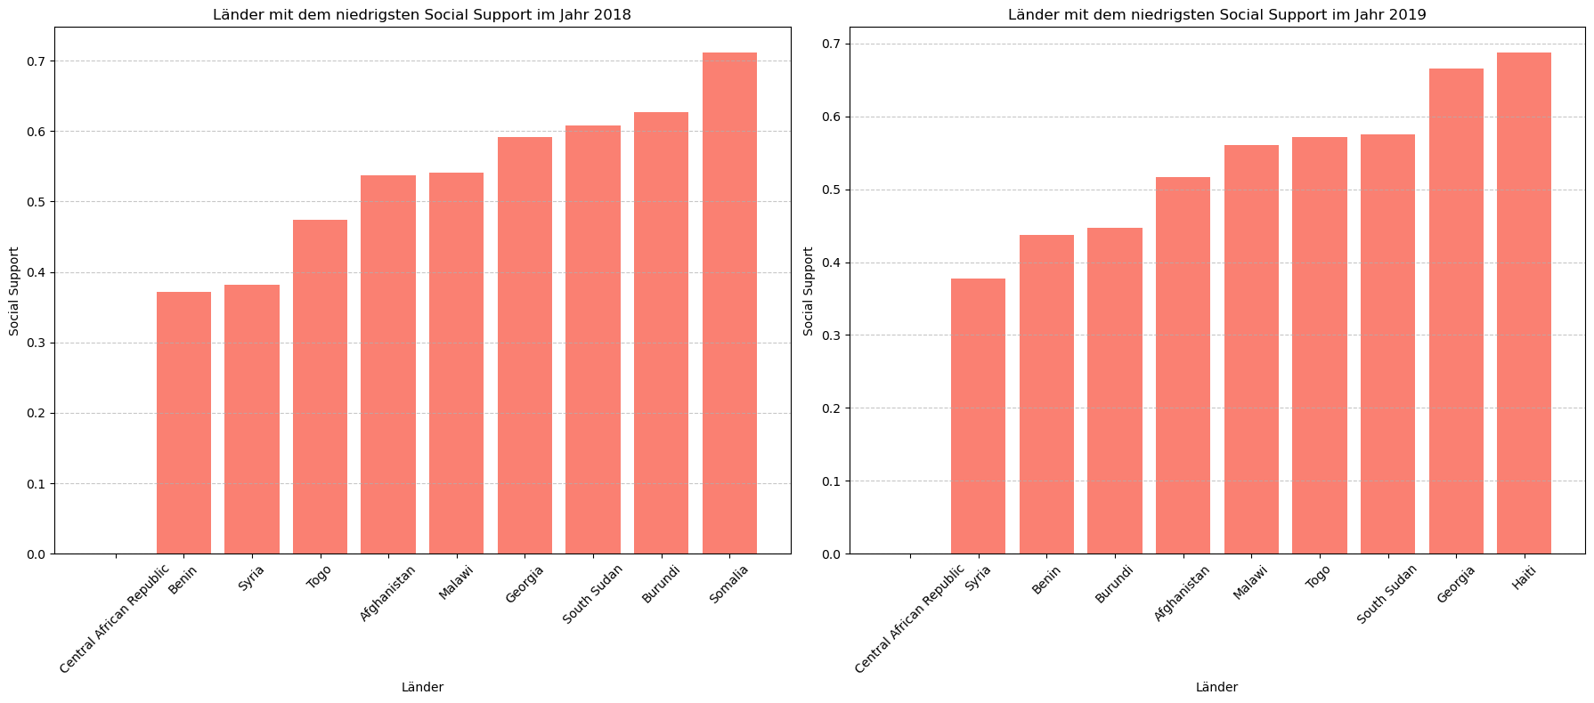
Top 10 Länder mit dem niedrigsten Social Support in den Jahren 2018/2019

Slide 8
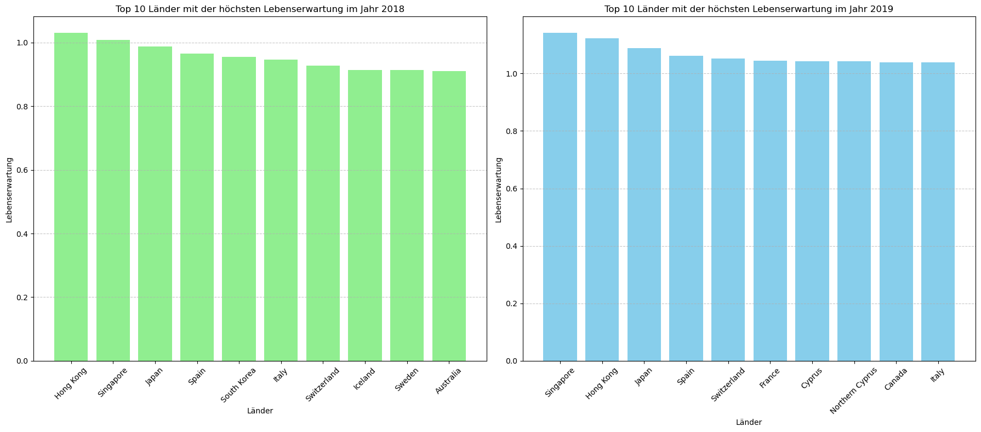
Top 10 mit den höchsten Lebens Erwartungen in den Jahren 2018/2019

Slide 9
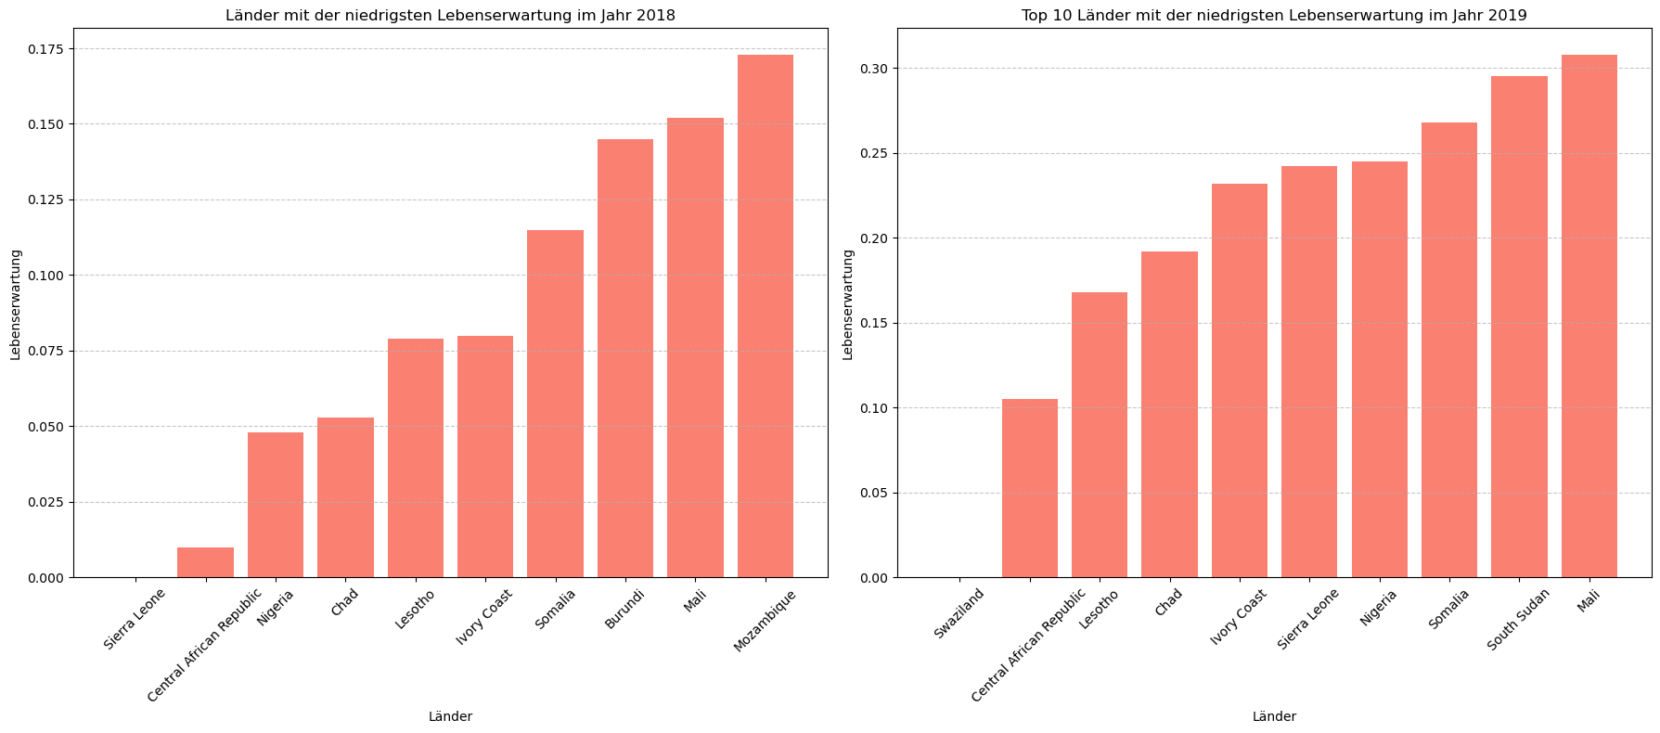
Top 10 Länder mit den niedrigsten Lebens Erwartungen in den Jahren 2018/2019

Slide 10
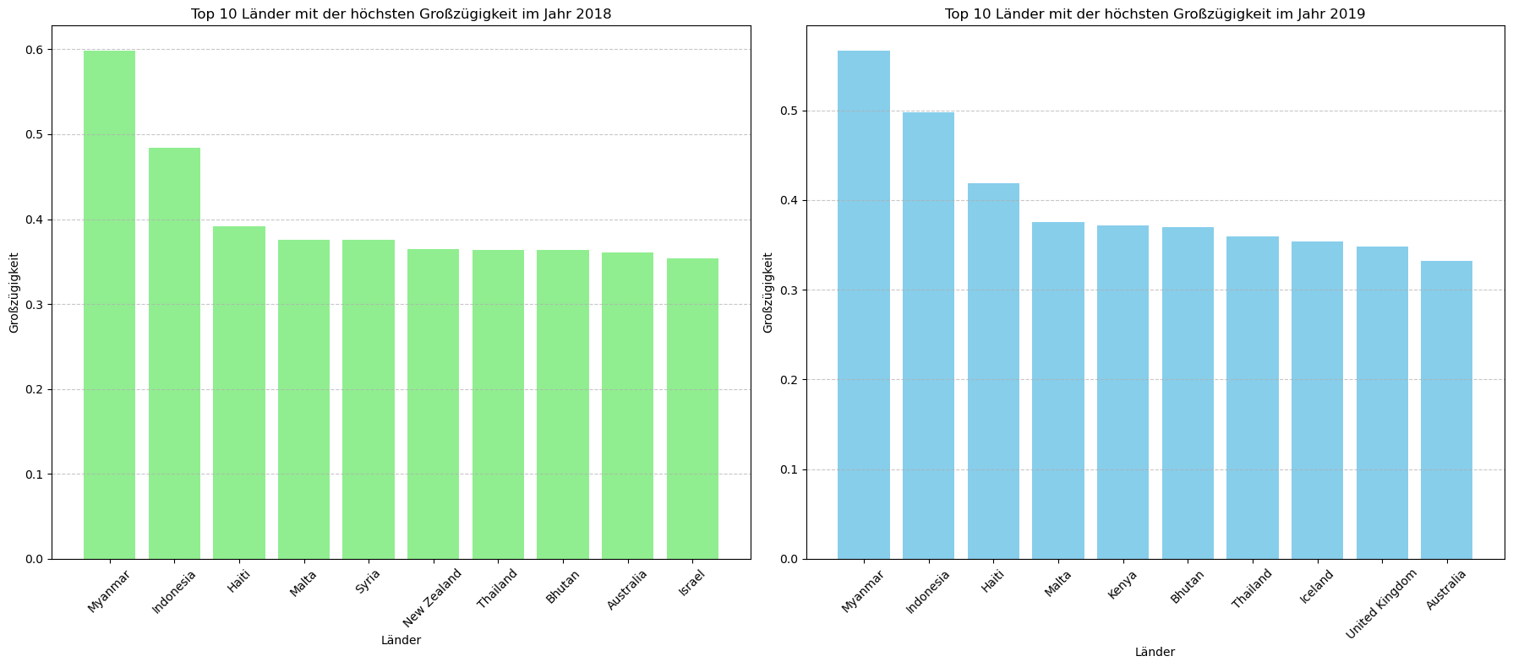
Top 10 mit der höchsten Großzügigkeit in den Jahren 2018/2019

Slide 11
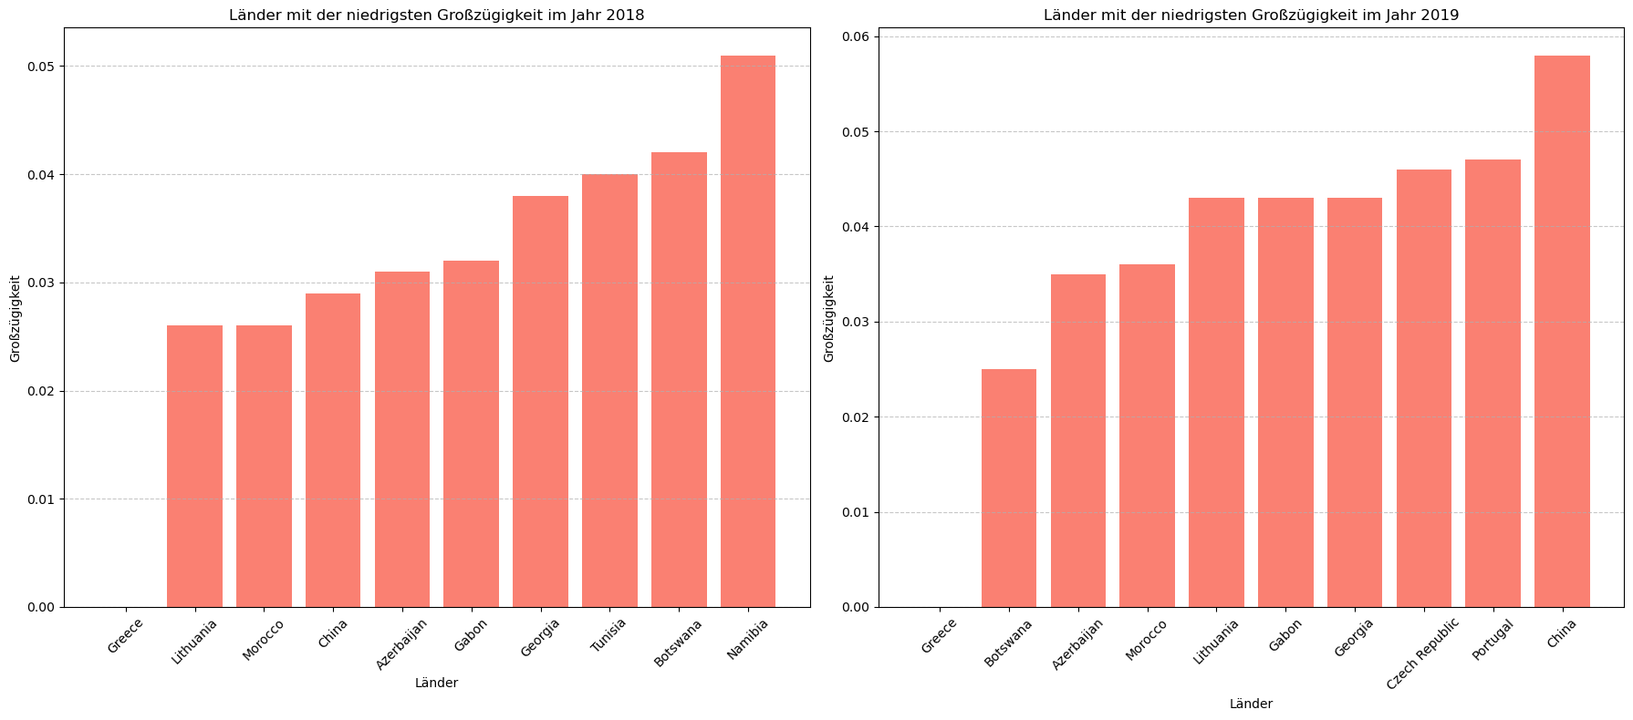
Top 10 Länder mit der niedrigste Großzügikeit in den Jahren 2018/2019

Slide 12
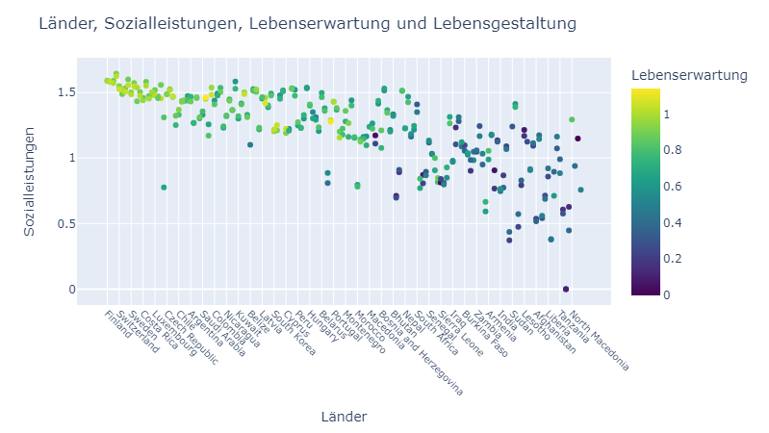
Alle Länder im Überblick mit den Faktoren Sozialleistung, Lebenserwartung, Lebens Gestalltung

Slide 13
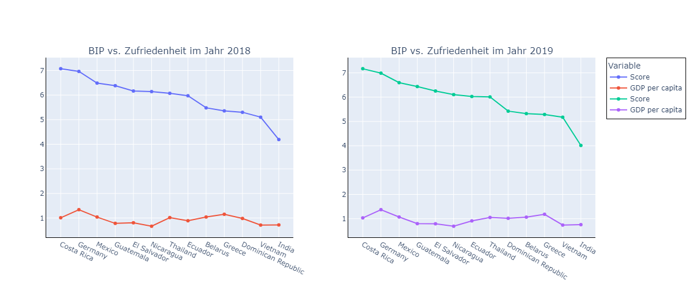
BIP und Zufriedenheit in den Jahren 2018/2019

Slide 14


Wir bedanken uns herzlich
für eure Aufmerksamkeit

